Slide 1
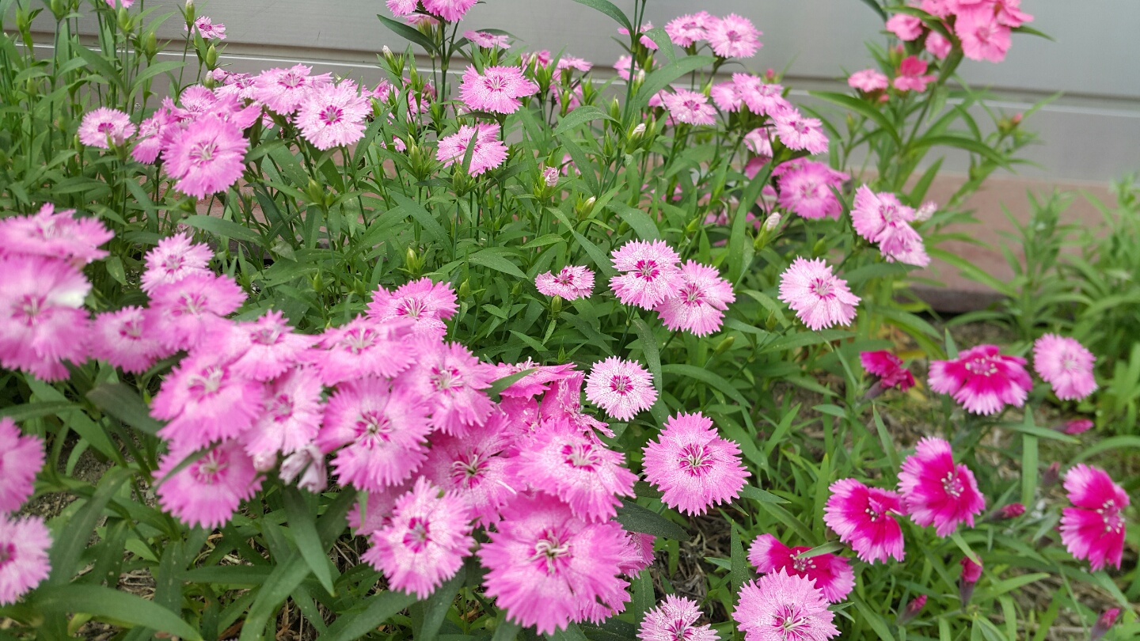
21か たいしつ
しと1:8

Slide 2

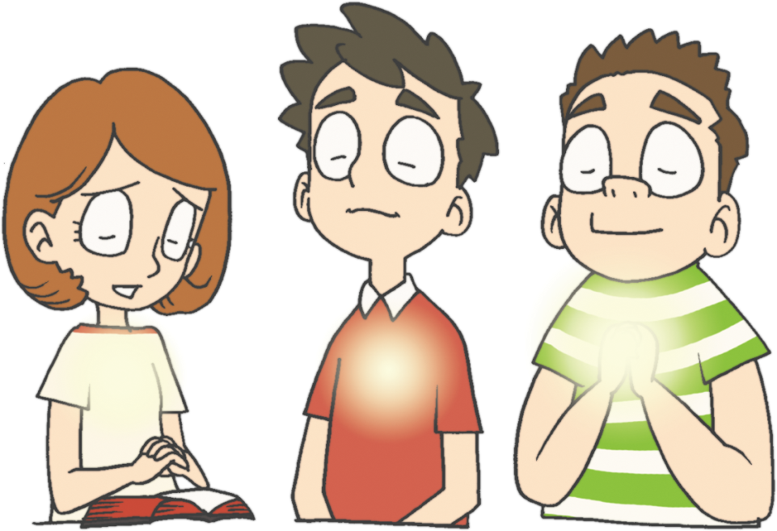
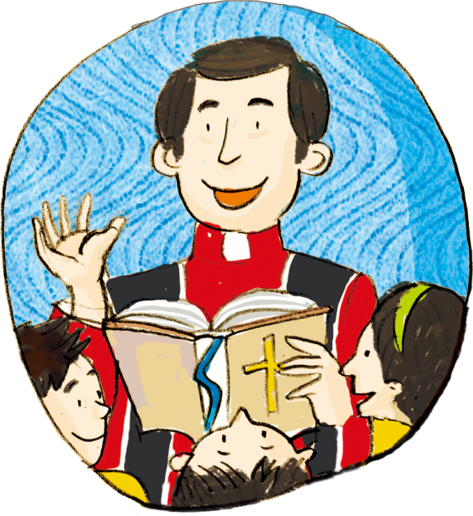
かみさまは いまも みことばによって はたらかれています

Slide 3
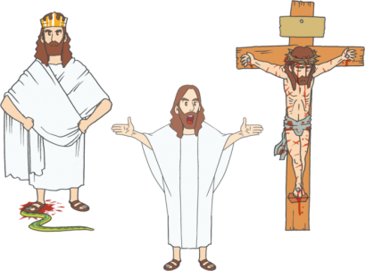

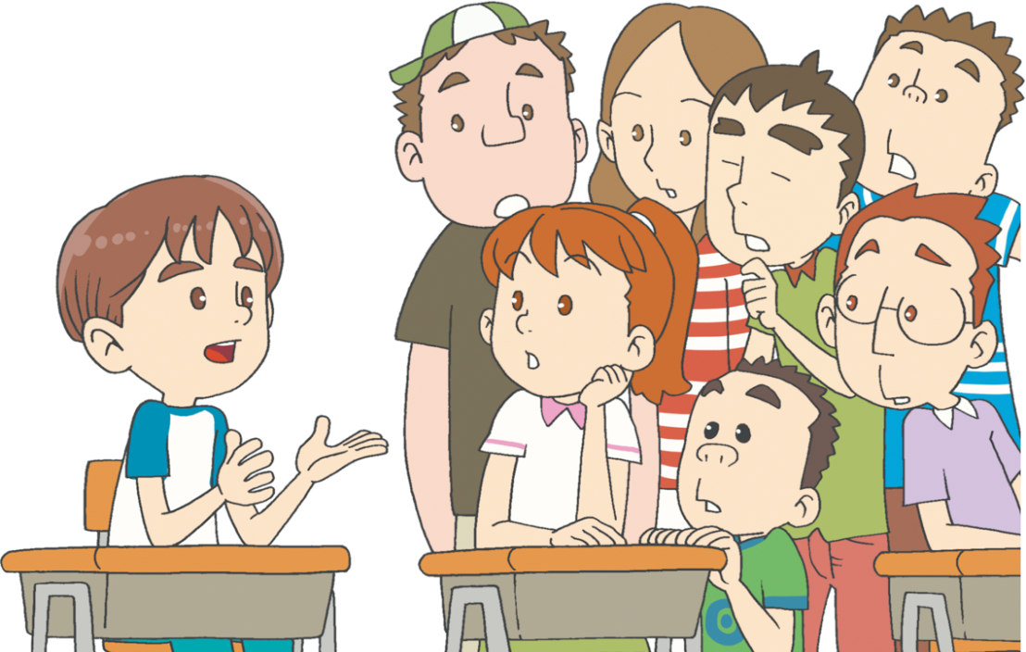
わたし、わたしたち、すべての
ことの なかで あじわうことが
いのりです

Slide 4
でんどうとは なんですか
Nobody だれも できない その みち!!
No way だれも ひらくことが できない
そのみち!!
No where だれも いくことが できない
その みち!!

Slide 5
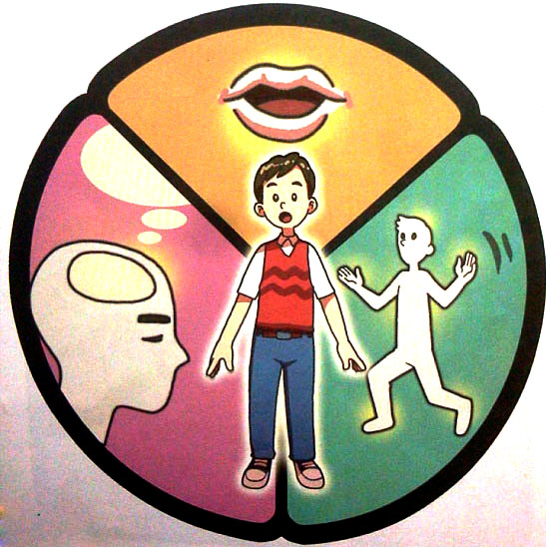
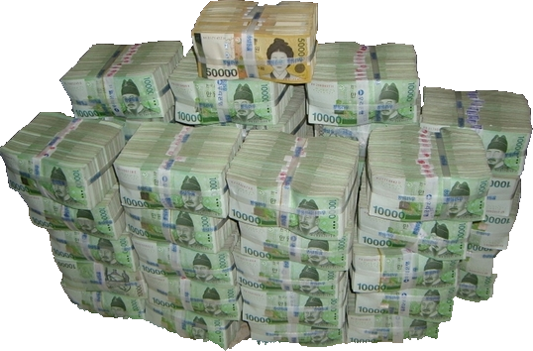
영성 훈련 – 참된 성공
こころ
しゅうちゅう – サミットタイムを もちましょう
たましい
돈이 최고야!!
かんがえ
からだ

Slide 6
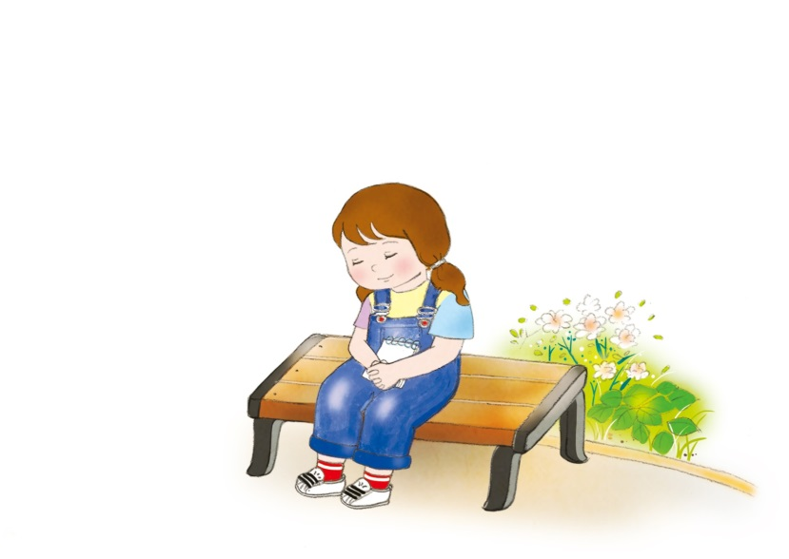


1. たいしつは にんげんの
うんめいを けっていします

Slide 7

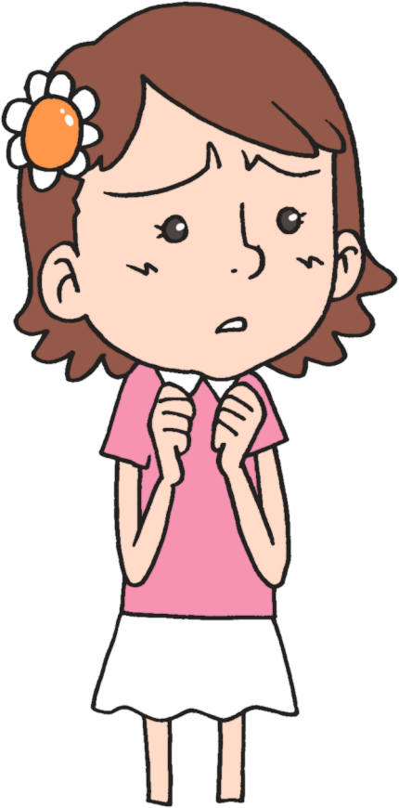
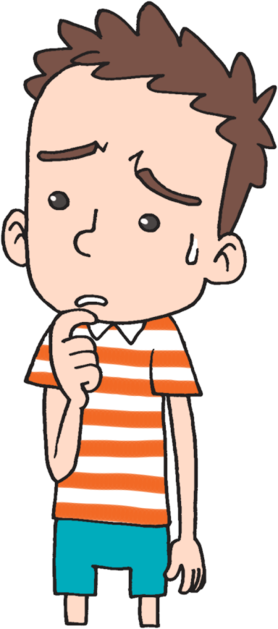
おとしあな
わく
うんめい
わな

Slide 8
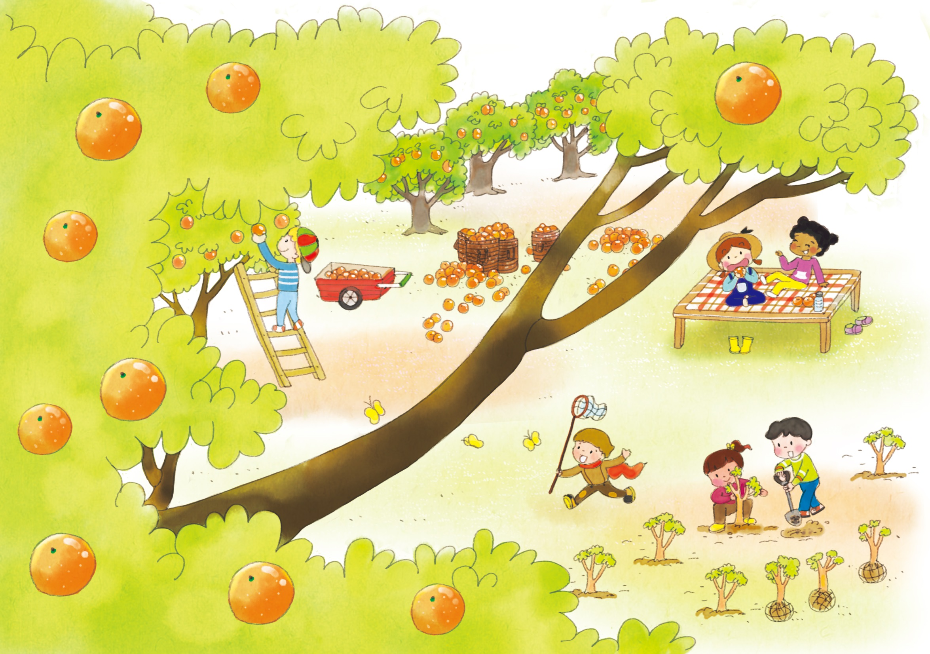
2. せいれいに みたされると
せかいを へんかさせます

Slide 9
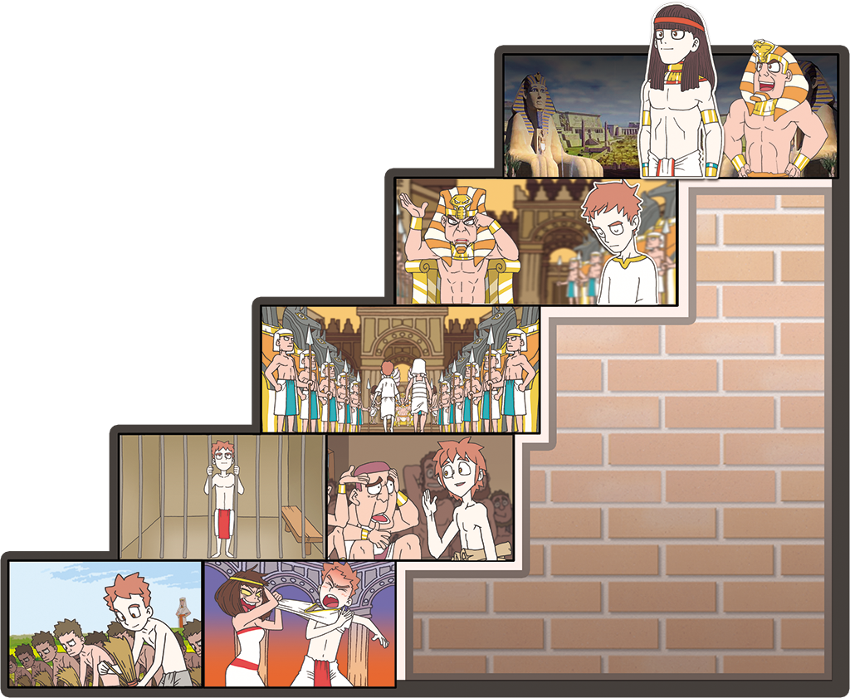
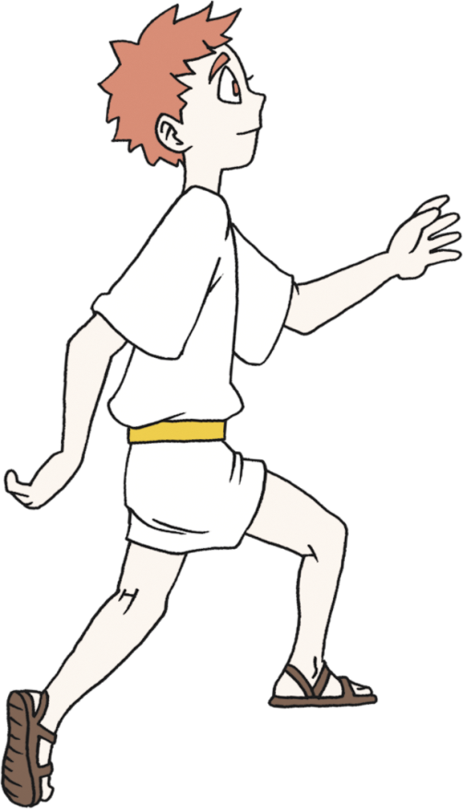
『けんりょくによらず、のうりょくによらず、わたしの れいによって』と ばんぐんの しゅは
おおせられる。ゼカリヤ4:6

Slide 10
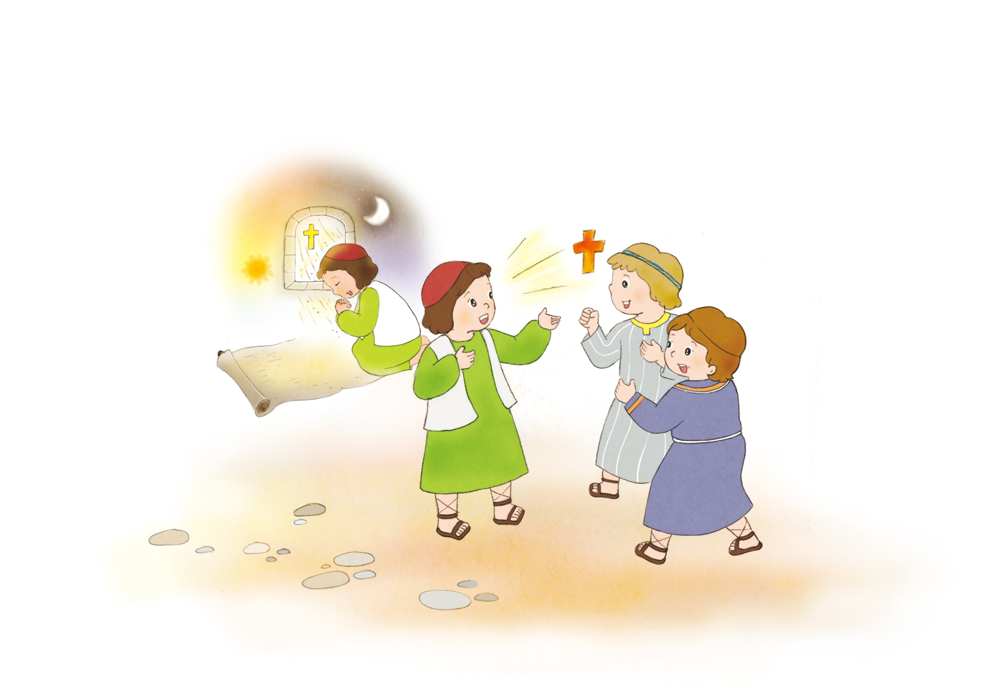
そののち、わたしは、わたしの れいを すべての ひとに そそぐ。あなたがたの むすこや むすめは よげんし、
としよりは ゆめを み、
わかい おとこは まぼろしを みる。
ヨエル2:28

Slide 11
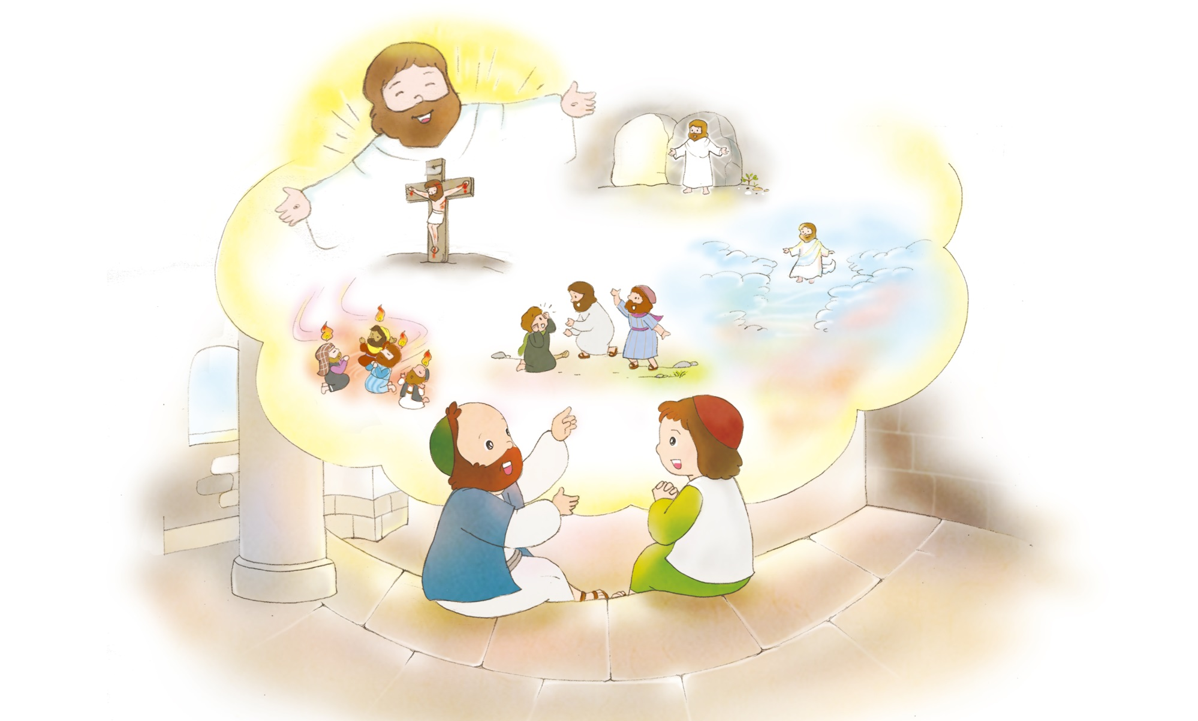
しかし、せいれいが あなたがたの
うえに のぞまれる とき、あなたがたは
ちからを うけます。そして、エルサレム、
ユダヤと サマリヤのぜんど、および
ちのはてにまで、わたしの しょうにんと
なります。 しと1:8

Slide 12

3. がくぎょうは かみさまの
ちからによって おこなわ
なければなりません

Slide 13

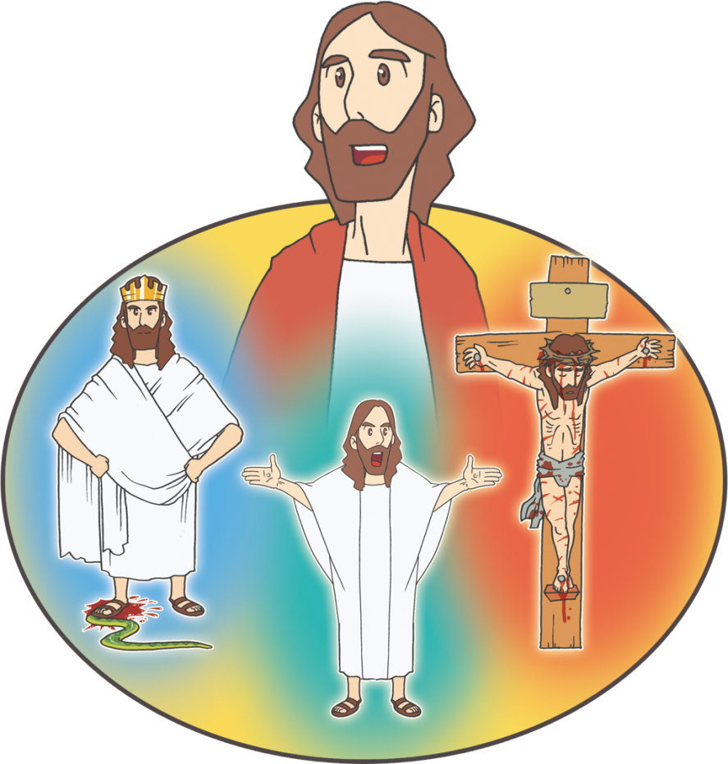
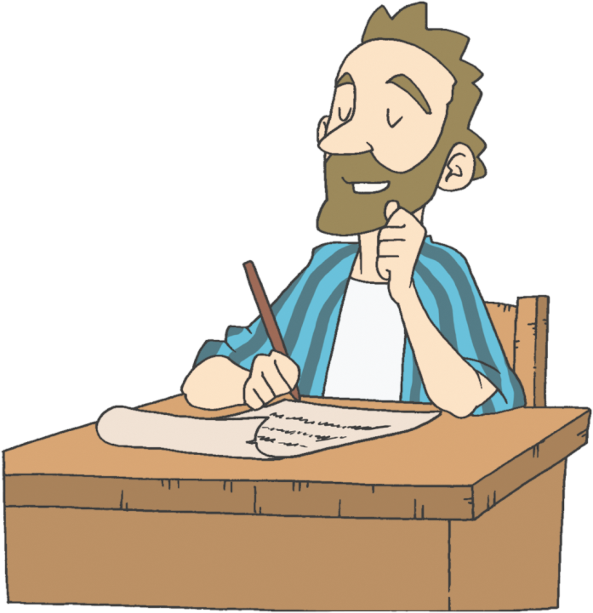
れいてきサミットになって じだいの
こたえを あたえる レムナントに
なりましょう

Slide 14

せいかつの なかで せいれいの
みたしを あじわえば ぎのうサミットの しゅくふくが ついてきます
きょうぎする もの
れいてき
へいし
のうふ

Slide 15
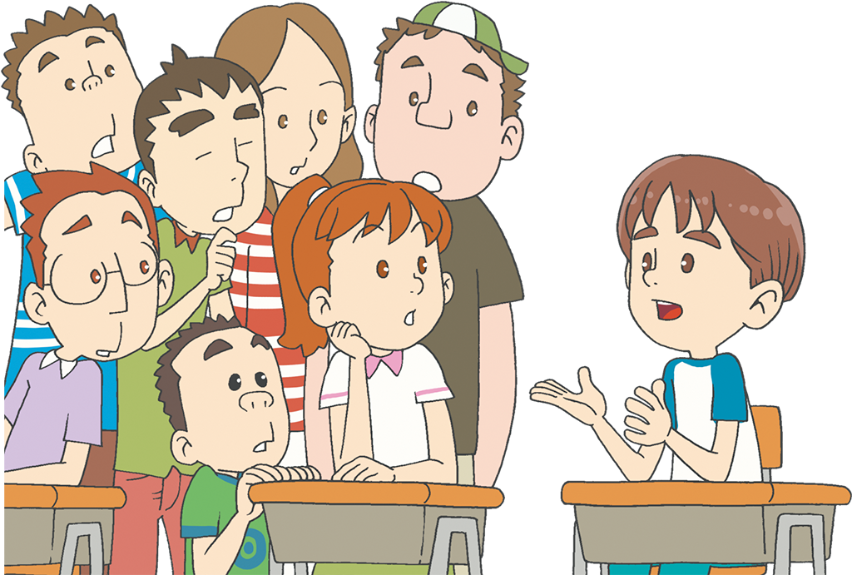
げんばで こたえを あたえる ぶんかサミットの しゅくふくを あじわいましょう

Slide 16
レムナントのとき キリストで こくいんされれば じだいを
へんかさせます
ふくいんを しる レムナントが かみのくに キリストの
ねをおろせば かならず よを へんかさせます
こくいんされて ねが おりて たいしつとなった
ふくいんを もって がくぎょうと せんもんせいを
あじわいましょう

Slide 17

ふくいんの じっさいてきな ことを あじわうべきです

Slide 18



フォ
ー
ラム
し
て
こく
いん
し
よう
みことばの なかで いちばん こころに
のこった ことを フォーラムしよう
たいしつについて フォーラムしよう
こんしゅう じっせんすることに ついて
フォーラムしよう

